Slide 1

Ensana Aquahouse Hotel
Св.Св. Константин и Елена
Ролята на СПА мениджъра за ефективното управление на СПА
центъра

Slide 2

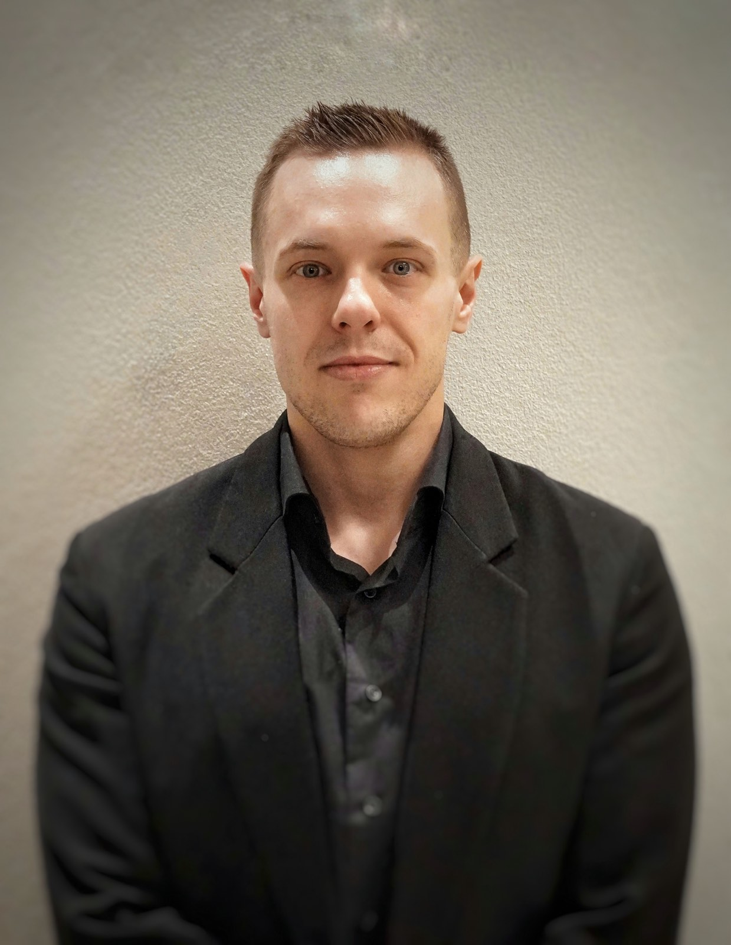
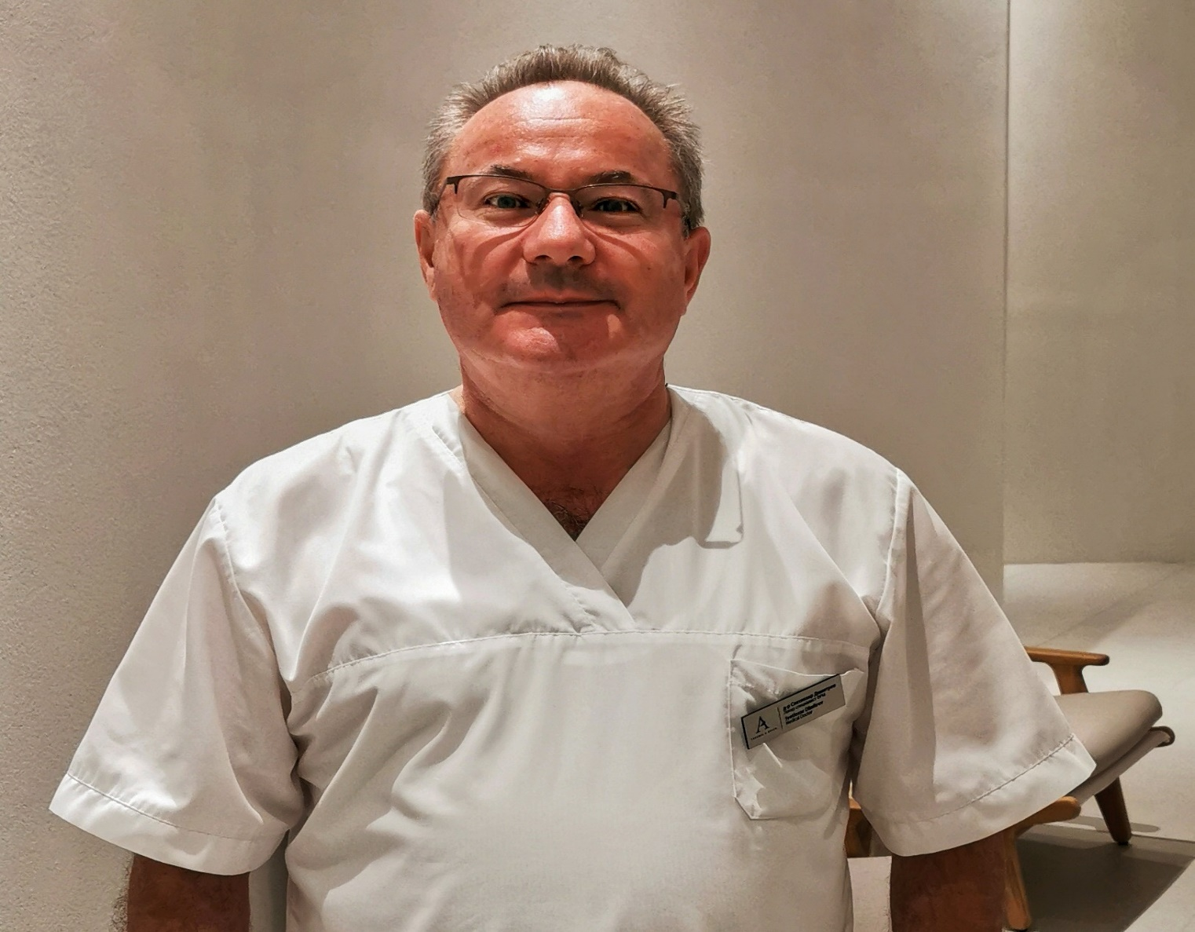


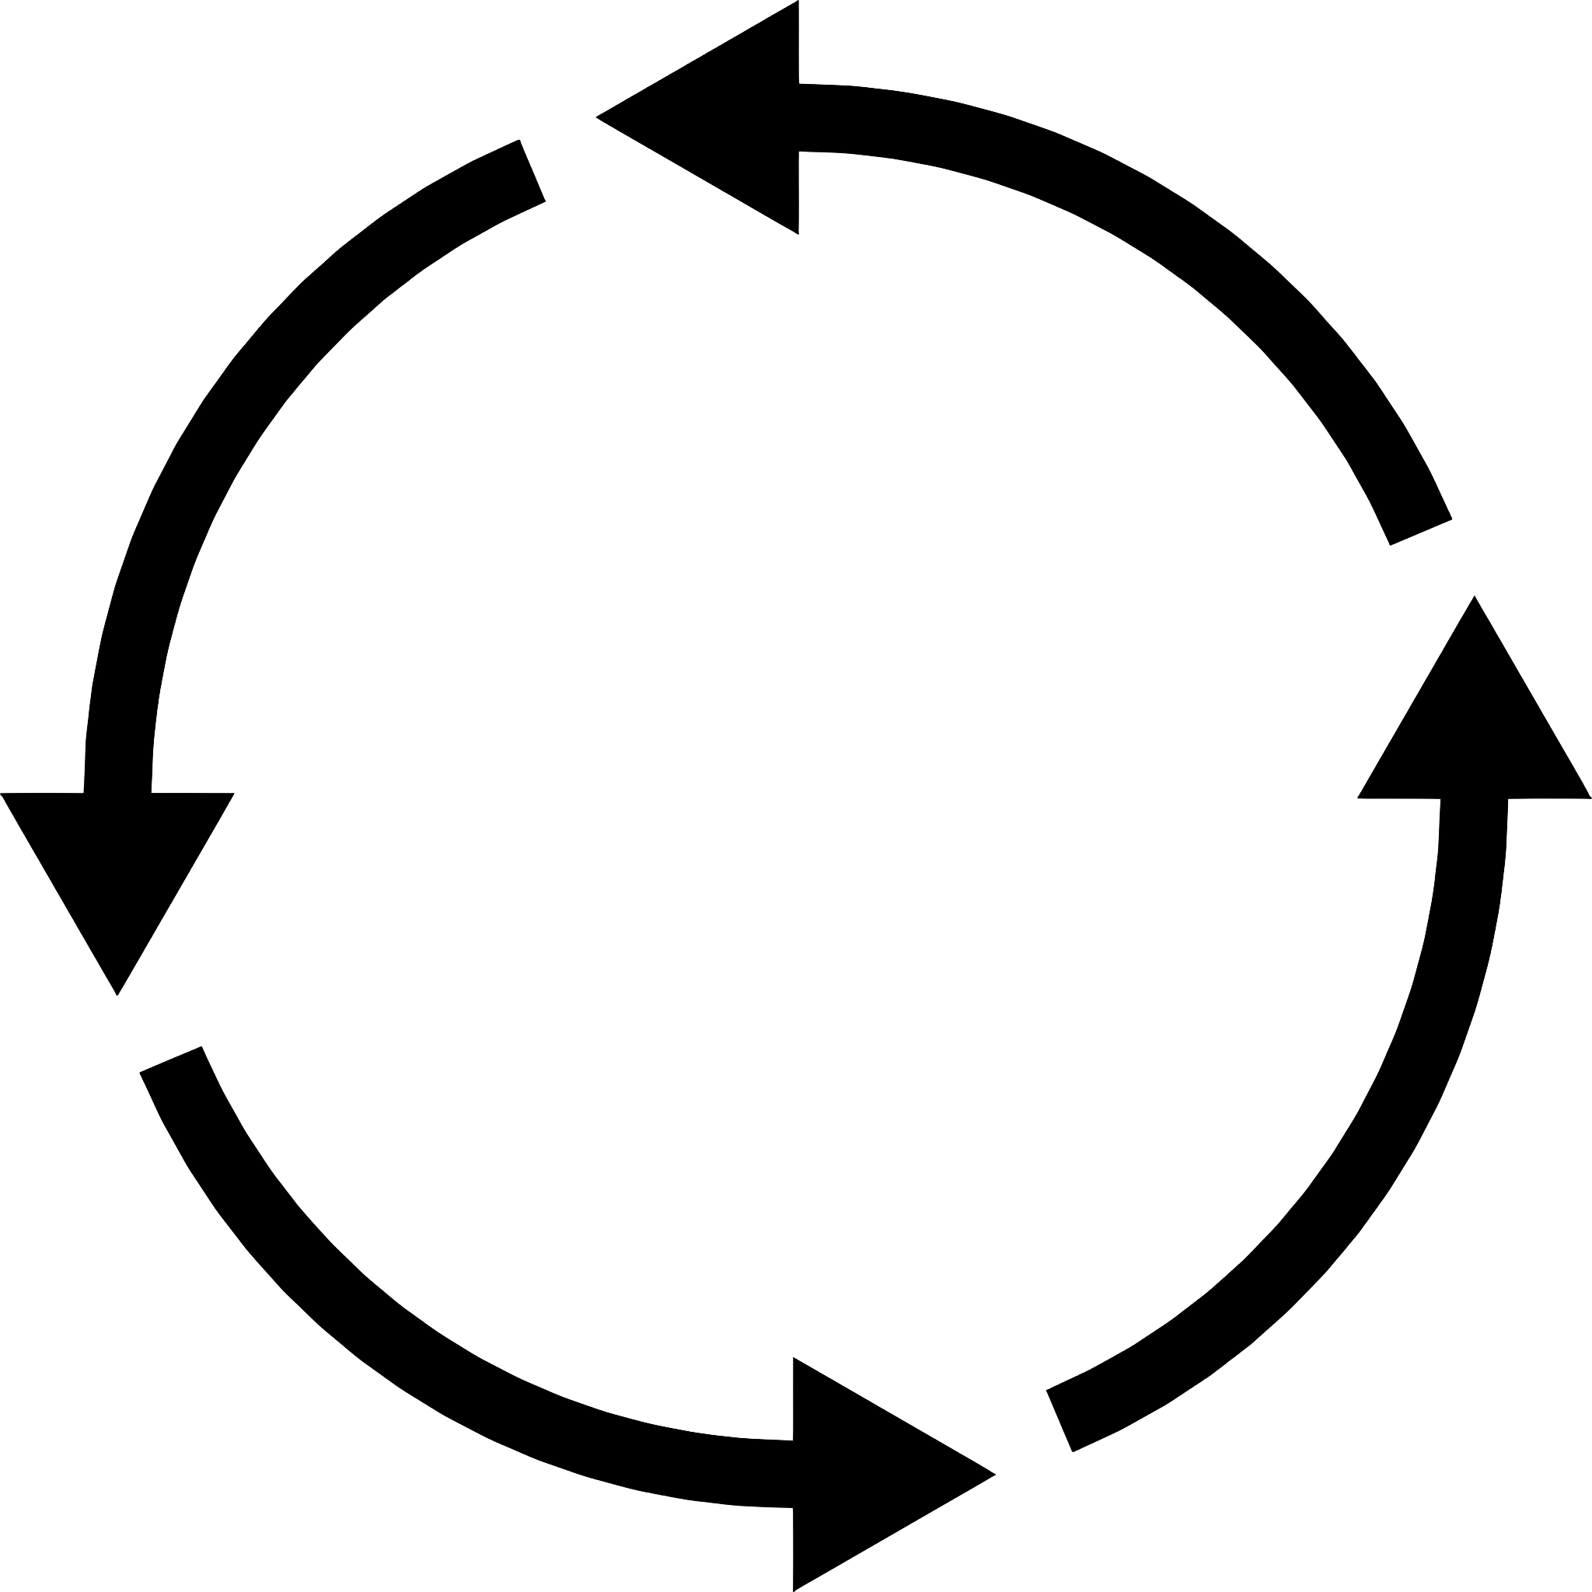
Ensana Aquahouse Hotel, ръководство на медикъл СПА центъра:
Д-р Лора Айетола /специализант ФРМ/
Николай Попов /СПА Мениджър/
Д-р Светлозар Димитров /специалист ФРМ/
Администрация на СПА центъра (СПА администратори/рецепционисти);
Оперативен (изпълнителен) състав на СПА центъра – кинезитерапевти, рехабилитатори, масажисти, (медицински) козметици, хигиенисти, спасители.

Slide 3
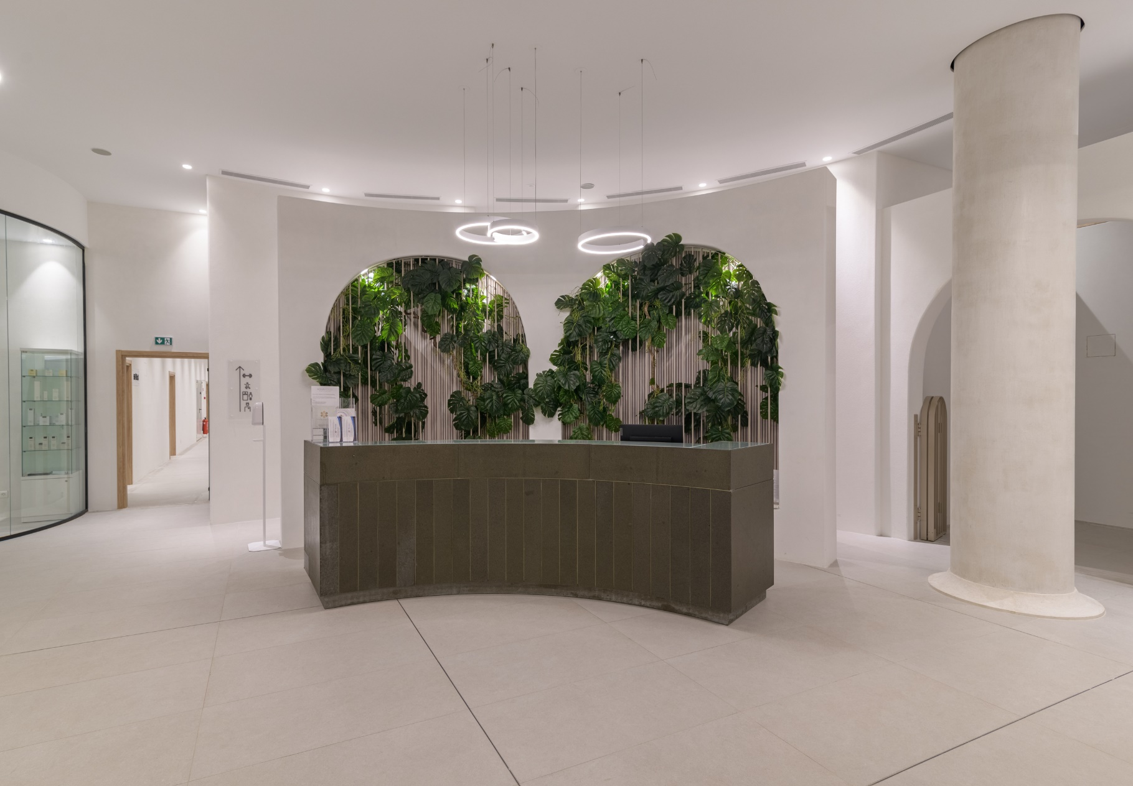
Ensana Aquahouse Hotel
Медикъл СПА центърът:
30 терапевтични кабинета;
Медикъл (основно), уелнес и козметично направления;
13 000 извършени процедури и над 9000 доволни клиенти за 2024г.
Работа с природните лечебни фактори + преформирани физикални фактори:
Минерална вода;
Солена вода;
Лиманна кал;
Черноморска луга.

Slide 4
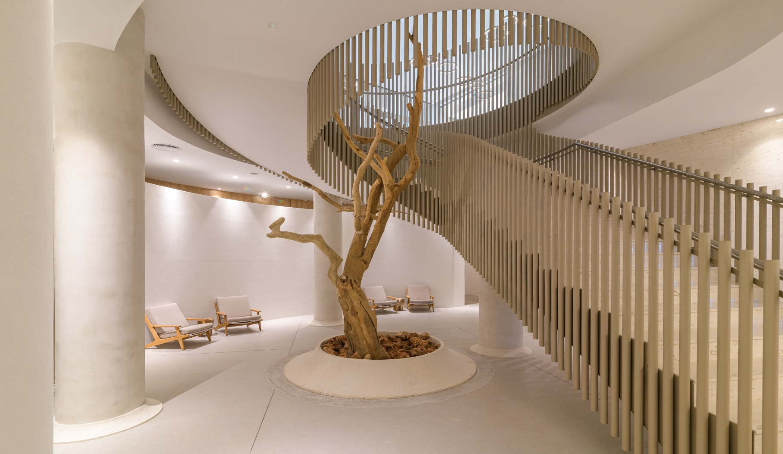
Ensana Aquahouse Hotel
екипът:
СПА Мениджър;
Лекари ФРМ;
СПА Администратори;
Рехабилитатори / Кинезитерапевти;
Медицински козметик;
Масажисти;
Холистичен експерт (йога инструктор);
Спасители;
Хигиенисти.

Slide 5
Ensana Aquahouse Hotel
клиентите:
Локална:
Българи (от Варна и района, както и от вътрешността на страната);
Постоянно пребиваващи чужденци (рускоговорящи, немскоговорящи и англоговорящи живущи във Варна и околният район);
Румънци (редовни клиенти от близките градове на южна Румъния).
Чуждестранна:
Румънци (от вътрешността на страната);
Рускоговорящи (страни от бившия СССР - Украйна, Молдова, Беларус, Русия);
Немскоговорящи (Германия, Австрия, Швейцария);
Израел;
Централно Европейски държави – Полша;
Англоговорящи (Великобритания, САЩ, Австралия);
Гости от средиземноморския район (Турция, Италия, Испания).

Slide 6

KPI – ключови показатели за ефективност:
Степен (%) на клиентско удовлетворение;
Постигане на поставени финансови цели (оборот, печалба, разходи);
% на продуктивност на терапевтите работещи в СПА центъра: под 50% - ниска ефективност; над 70% - претовареност на терапевтите; Златен стандарт 50 - 70%;
% редовни клиенти. Златен стандарт (започва да се измерва след 3-тата година на работа) – 40 – 60%;
Turnover rate – степен на напускане на служителите на СПА центъра – зависи от типа обект (сезонен/целогодишен) и профилираност (медикъл, wellness, beauty). Идеално под 10%.

Slide 7

Профилът на ефективният СПА мениджър:
Професионална компетентност. „Не можеш да управляваш това, което не разбираш“ – Питър Дракър;
Отчетност и проследяване на резултатите; Взимане на коригиращи мерки. „Каквото се измерва се управлява ефективно“ - Питър Дракър;
Висока емоционална интелигентност;
Умения за изслушване;
Емпатия;
Аналитичност;
Рационалност;
Умение за приоритизиране.

Slide 8

Благодаря за вниманието!
Николай Попов /СПА Мениджър/
+359882960645
n.popov@aquahousehotel.com
https://ensanahotels.com/en/hotels/aquahouse

